Slide 1
LỚP 4
Tập làm văn
VIẾT THƯ
VIẾT THƯ
(Kiểm tra viết)

Slide 2
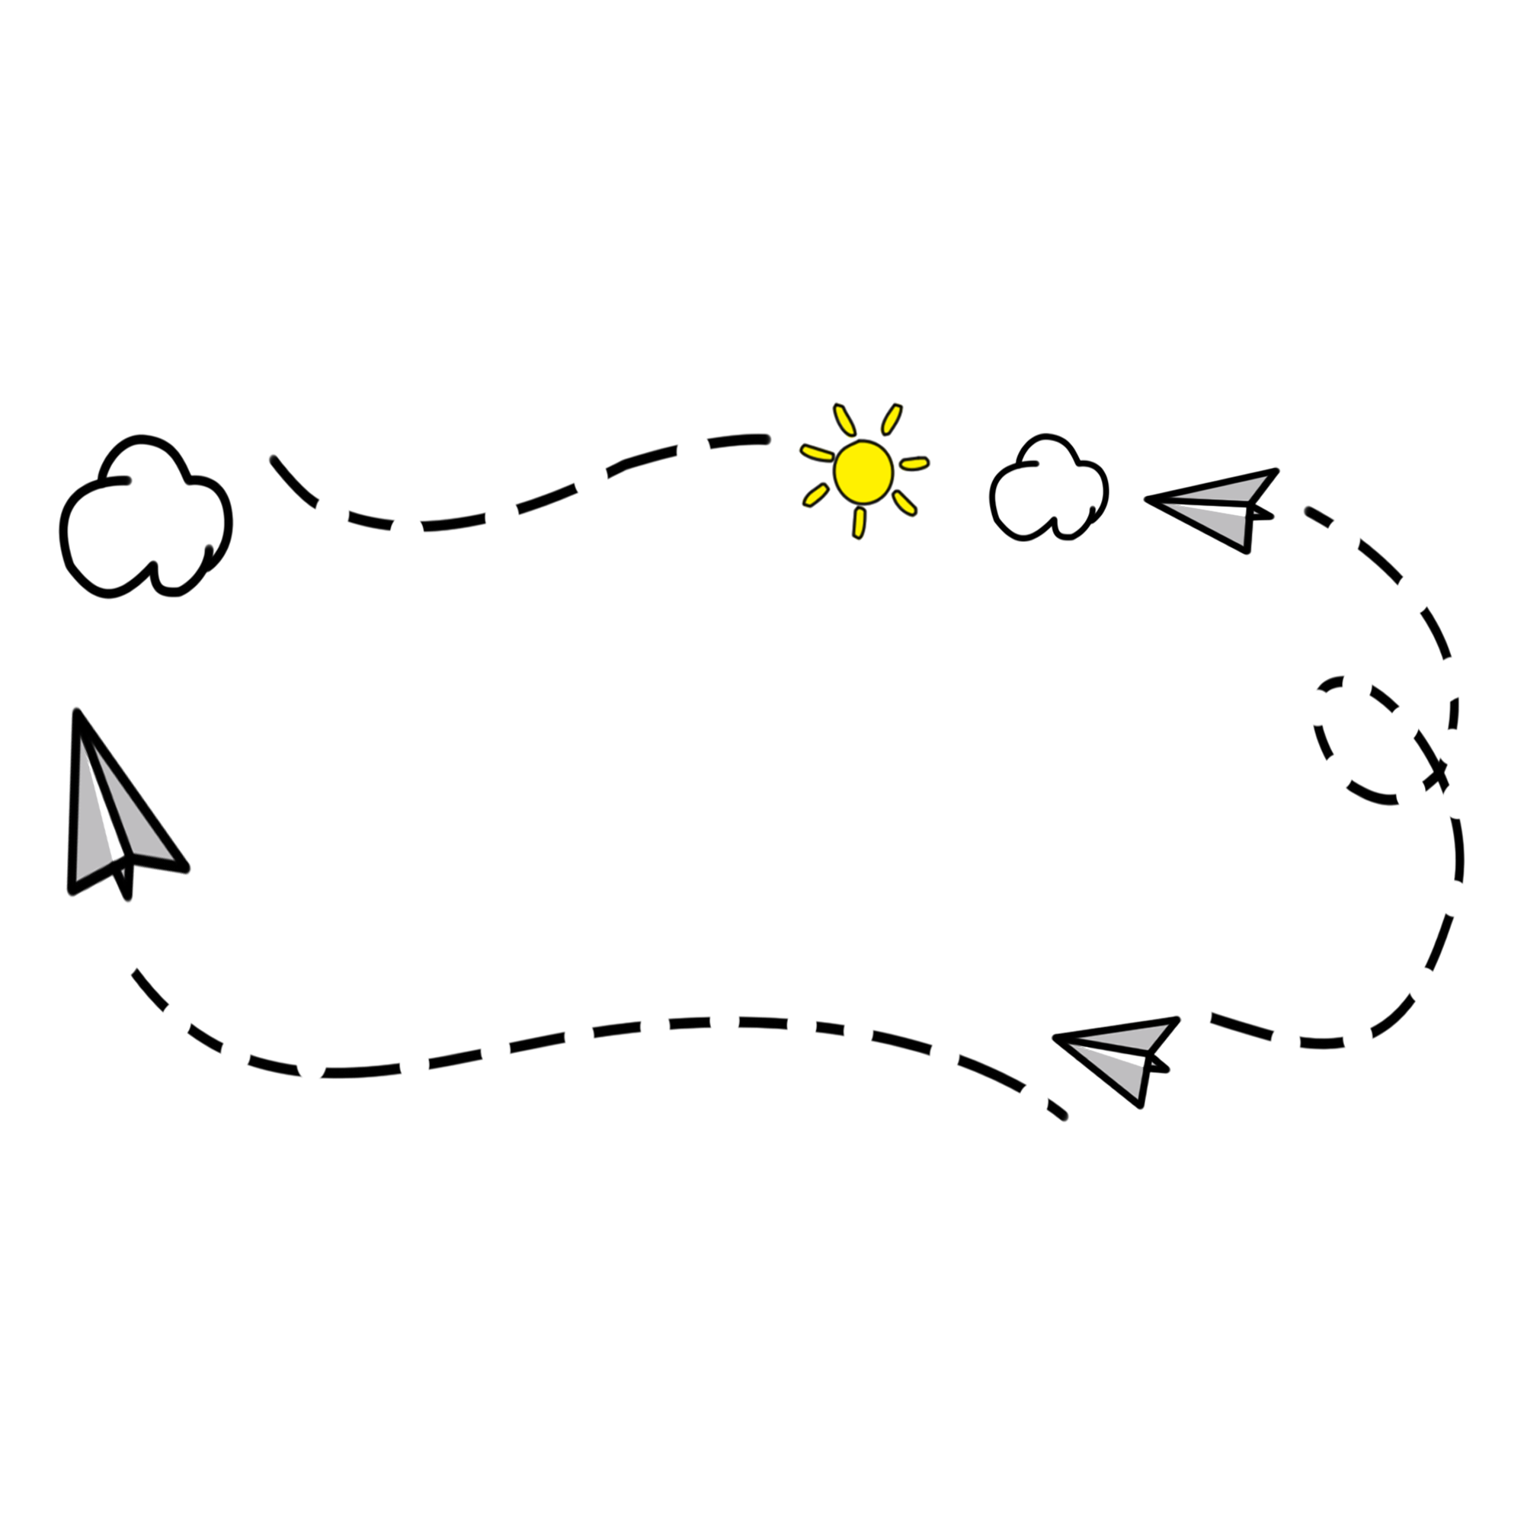

Yêu cầu cần đạt
Viết được một lá thư thăm hỏi, chúc mừng hoặc chia buồn đúng thể thức (đủ ba phần: đầu thư, phần chính, phần cuối thư).
Rèn kĩ năng viết văn, trình bày đúng hình thức một lá thư
NL giải quyết vấn đề và sáng tạo, NL ngôn ngữ.
Tích cực,
tự giác học bài

Slide 3


KHỞI ĐỘNG
KHỞI ĐỘNG

Slide 4

Chúng ta viết thư để làm gì?
Chúng ta viết thư để thăm hỏi, chúc mừng, động viên, chia vui, chia buồn,…

Slide 5
LUYỆN TẬP
LUYỆN TẬP

Slide 6


Khi viết thư mình cần viết như thế nào?
01
Nội dung đủ 3 phần
03
Thể hiện sự chân thành, tình cảm
02
Hình thức
trình bày rõ ràng, sạch đẹp

Slide 7

Cấu trúc một bức thư
Địa điểm, ngày … tháng … năm …
Bạn … thân mến!
Lí do viết thư
Thăm hỏi tình hình của bạn
Thông báo tình hình của mình
Những điều mình muốn trao đổi thêm
Lời chúc, lời cảm ơn, hứa hẹn
Kí và ghi họ tên

Slide 8
Luyện tập
1. Nhân dịp năm mới, hãy viết thư cho một người thân (ông bà, cô giáo cũ, bạn cũ,…) để thăm hỏi và chúc mừng năm mới.
2. Nhân dịp sinh nhật một người thân đang ở xa, hãy viết thư để thăm hỏi và chúc mừng người thân đó

Slide 9
Luyện tập
3. Nghe tin quê bạn bị thiệt hại do bão, hãy viết thư thăm hỏi và động viên bạn em.
4. Nghe tin gia đình một người thân ở xa có chuyện buồn (có người đau ốm, người mới mất hoặc người gặp tai nạn,…) hãy viết thư thăm hỏi và động viên người thân đó.

Slide 10

Em viết thư vào
vở ô ly! Sau đó chia sẻ bài làm cùng cô và các bạn nhé!

Slide 11

CÙNG CHIA SẺ!
CÙNG CHIA SẺ!

Slide 12

DẶN DÒ
- Ôn lại cấu trúc một bức thư.
- Chuẩn bị tiết sau: “Đoạn văn trong bài văn kể chuyện”.

Slide 13
CHÚC CÁC EM HỌC TỐT!
CHÚC CÁC EM HỌC TỐT!

